Slide 1
Challenge DataSorbonne 2025 - Détection de Comportements Malveillants
Projet : Prédiction des comportements malveillants dans des fichiers binaires Windows
Organisateurs : Université Paris 1 Panthéon-Sorbonne & ComCyberMI (Ministère de l’Intérieur)
Contexte : Analyse statique de binaires sans exécution, à partir des graphes de flux de contrôle (CFG)

Slide 2
Objectif
Construire un modèle d’IA capable de prédire 453 comportements malveillants à partir de graphes
Format multi-label : chaque binaire peut exprimer plusieurs comportements
Fournir un fichier CSV au format one-hot pour la soumission

Slide 3
Représentation des données
Données d’entrée : fichiers digraph (.json) contenant les instructions assembleur + structure du CFG
Chaque instruction est un nœud, les flèches représentent les transitions entre instructions
Exemple : "10001000" [label = "INST : mov eax, dword ptr [0x10003110]"] -> "10001005"

Slide 4
Tokenisation hiérarchique des instructions
Tokenizer maison qui extrait 5 types d’informations :
- Type de nœud : INST, CALL, JMP, etc.
- Opcode : mov, xor, etc.
- Registres utilisés : eax, ecx, etc.
- Mémoire : motifs comme [ebp+4]
- Valeurs immédiates : 0x1000, 1234, etc.
Chaque instruction devient un vecteur de 7 entiers

Slide 5
# Regex patterns for parsing x86 instructions
self.patterns = {
'node_type': re.compile(r'([A-Z]+)\s*:'), # Correspond aux types de nœuds, ex: 'MOV :'
'operation': re.compile(r':\s*([A-Z]+)'), # Instructions communes, ex: 'MOV', 'ADD', 'SUB', 'PUSH', etc.
'registers': re.compile(r'(?:^|\s+)(eax|ebx|ecx|edx|esi|edi|esp|ebp|ax|bx|cx|dx|si|di|sp|bp|al|bl|cl|dl|ah|bh|ch|dh)(?:$|\s+|,|\]|\))', re.IGNORECASE),
'memory_ref': re.compile(r'\[([^\]]+)\]'), # Correspond aux références mémoire, ex: '[eax+4]', '[ebp-0x10]'
'immediate': re.compile(r'0x[0-9a-fA-F]+|\b\d+\b') # Correspond aux constantes hexadécimales ou décimales

Slide 6
Modèle utilisé - Graph Attention Network (GAT)
Architecture avec 2 couches de GATConv
Pooling global des nœuds avec global_mean_pool
Entraînement en batch sur CPU/GPU avec Adam + BCEWithLogitsLoss
Modèle multi-label, sorties dans [0,1] pour chaque comportement

Slide 7
Pipeline d'entraînement
1. Chargement batché des graphes (fichiers JSON)
2. Tokenisation et vectorisation
3. Embedding des nœuds
4. Entraînement du GAT
5. Sauvegarde du modèle

Slide 8
Mode test
Chargement des 3000 fichiers de test par batchs de 2
Prédiction des 453 labels pour chaque graphe
Résultat stocké dans un CSV final pour soumission
Gestion des fichiers trop lourds ou corrompus (>100Mo)

Slide 9
Résultats
Données de validation en cours
Mesure de performance : Macro-F1
Analyse préliminaire des erreurs et fichiers rejetés

Slide 10
Améliorations futures
Intégration de méthodes d’explicabilité (XAI : SHAP, attention scores)
Enrichissement des embeddings
Test de variantes de GNN (GCN, GraphSAGE)
reduction

Slide 11
Conclusion
Solution opérationnelle prête pour la soumission
Pipeline complet, modulaire et extensible
Prochaine étape : optimisation et soutenance finale
Merci pour votre attention !

Slide 12
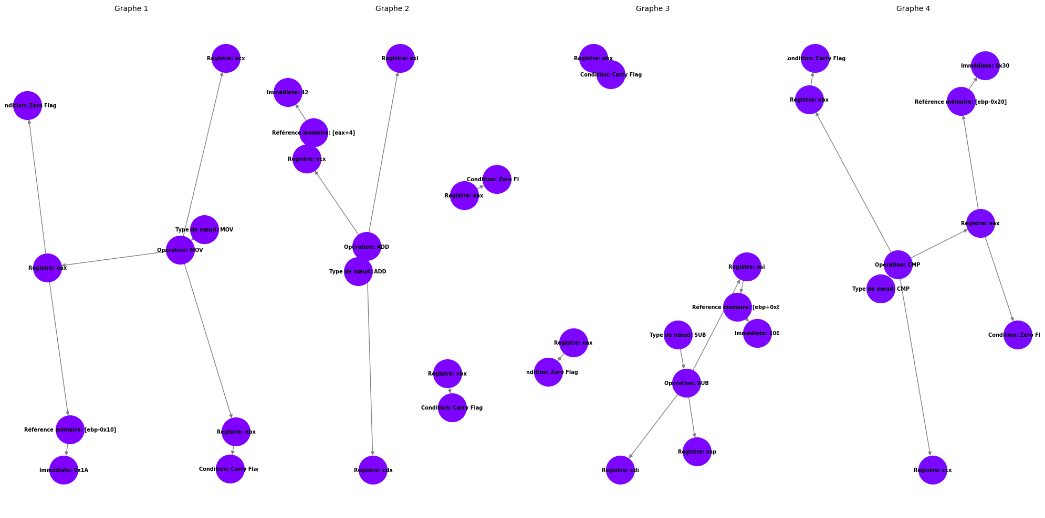

Slide 13
Caractéristique | HGAT | GNN_FiLM | TransformerGNN | AssemblyGAT
Type de modèle | Graph Attention Network (GAT) | Graph Neural Network (GNN) avec FiLM | Transformer appliqué aux graphes | GAT adapté pour l'assemblage
Mécanisme d'attention | Utilise l'attention pour pondérer les nœuds | Peut utiliser l'attention si intégré | Utilise l'attention multi-tête | Utilise l'attention pour les nœuds
Capacité de traitement | Bien adapté aux graphes hétérogènes | Capable de moduler les caractéristiques | Traite les séquences et les graphes | Bon pour les graphes avec des caractéristiques variées
Complexité | Modérée, dépend du nombre de têtes | Modérée à élevée, selon les modules FiLM | Élevée, en raison des multi-têtes | Modérée, similaire à GAT
Utilisation typique | Classification de nœuds, liens | Tâches nécessitant une modulation des caractéristiques | Tâches séquentielles sur graphes | Assemblage de graphes, classification
Avantages | Bon pour les graphes avec différents types de nœuds | Flexibilité dans la modulation des caractéristiques | Puissant pour les données séquentielles | Efficace pour les graphes avec des caractéristiques variées
Inconvénients | Peut être complexe à ajuster | Complexité ajoutée par FiLM | Coûteux en calculs | Moins adapté aux graphes homogènes

